Slide 1
Особливості первісної культури
Студентки 131 групи Автор: Яковлевої Анастасії

Slide 2
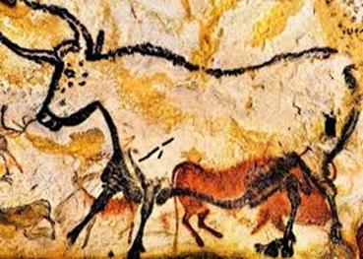
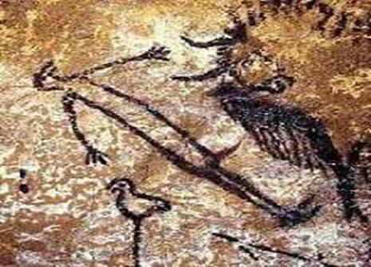
Первісна культура
Наскальні малюнки та ритуальні танці виступали способом розширення, подвоєння реальності, спробою побудувати бажану для людини реальність і контролювати її. Первісне мистецтво в його міфологічній оболонці орієнтоване не на надприродне, а на природні можливості людини, що постають в її уяві.

Slide 3
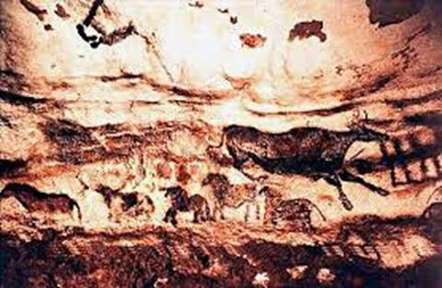

Slide 4
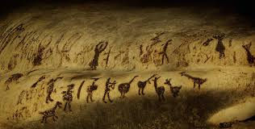
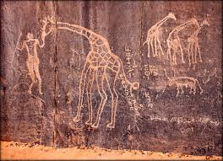
Діалектико-матеріалістична філософія розглядає людину як єдиного суб'єкта культури, який створює життєве се­редовище для себе й формується під його впливом. Це означає, що становлення світу культури є результатом тривалого процесу взаємовпливу біологічної та соціальної еволюцій

Slide 5
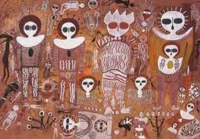
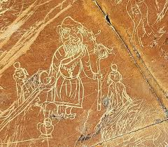
Світ культури міцно пов'язаний з процесом гомінізації, з процесом переходу від тварини до людини, аспек­том якого є перехід від певних інстинктивних реакцій на світ тварини до непевності людського знання

Slide 6
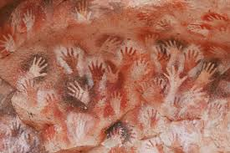
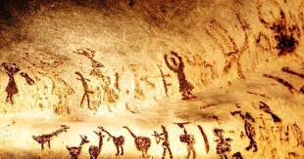
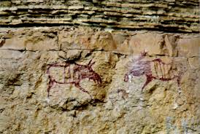
Висновок
Світ культури міцно пов'язаний з процесом гомінізації, з процесом переходу від тварини до людини, аспек­том якого є перехід від певних інстинктивних реакцій на світ тварини до непевності людського знання

Slide 7
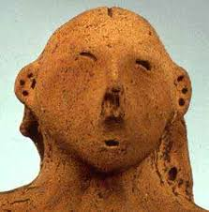
Протягом первісної епохи відбувалися такі процеси:
антропогенез - біологічна еволюція людини, що завершилася приблизно 40 тисяч років тому виникненням виду “людина розумна” (Homo sapiens), а також основних людських рас;
формування мислення (або інтелекту) людини, її мови;
розселення людства по всіх континентах;
перехід людей від привласнюючого господарювання (мисливство, збиральництво) до відтворюючого (землеробство і скотарство);
соціогенез - формування суспільних форм життя у вигляді родової, а потім родоплемінної організації;
поява перших світоглядних, релігійних уявлень, міфологічних систем.

Slide 8
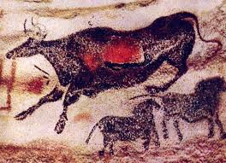
Фахівці вважають, що жанри первісного мистецтва виникали приблизно в такій часовій послідовності:
кам’яна скульптура;
наскальний живопис;
глиняний посуд.
У глибоку давнину для мистецтва людина використовувала підручні матеріали – камінь, дерево, кістку. Значно пізніше, а саме в епоху землеробства, він відкрив для себе перший штучний матеріал – вогнетривку глину – і став активно застосовувати її для виготовлення посуду і скульптури. Бродячі мисливці і збирачі користувалися плетеними кошиками – вони зручніші в перенесенні. Глиняний посуд – ознака постійних землеробських поселень

Slide 9
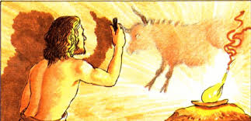
І в живопису, і в скульптурі первісна людина часто зображував тварин. Схильність первісної людини зображати тварин іменують зоологічним або звіриним стилем у мистецтві, а за свою мініатюрність невеликі фігурки і зображення звірів отримали назву пластики малих форм.
Звіриний стиль – умовна назва поширених в мистецтві давнину стилізованих зображень тварин (або їх частин). Звірячий стиль виник в бронзовому столітті, отримав розвиток в залізному столітті і в мистецтві раннеклассическим держав; традиції його збереглися у середньовічному мистецтві, в народній творчості. Спочатку пов’язані з тотемізмом зображення священного звіра з часом перетворювалися в умовний мотив орнаменту.

Slide 10
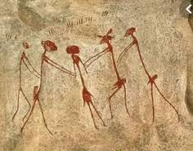
Первісна живопис представляла собою двомірне зображення об’єкта, а скульптура – тривимірне або об’ємне. Таким чином, первісні творці освоїли всі вимірювання, що існують в сучасному мистецтві, але не володіли його головним досягненням – технікою передачі обсягу на площині (до речі сказати, нею не володіли древні єгиптяни і греки, середньовічні європейці, китайці, араби і багато інших народів, оскільки відкриття зворотної перспективи відбулося тільки в епоху Відродження).
У деяких печерах виявлено висічені в скелі барельєфи, а також окремо стоять статуї тварин. Відомі невеликі статуетки, які вирізалися з м’якого каменю, кістки, бивнів мамонта. Головним персонажем палеолітичного мистецтва є бізон. Крім них, знайдено безліч зображень диких турів, мамонтів і носорогів.

Slide 11
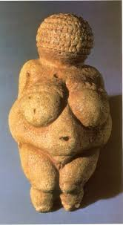
При створенні наскального живопису первісна людина використовувала природні барвники і окису металів, які він або застосовував у чистому вигляді, або змішував з водою або тваринним жиром. Ці фарби він наносив на камінь рукою або пензликами з трубчастих кісток з пучками волосків диких звірів на кінці, а часом видував через трубчасту кістку кольоровий порошок на вологу стіну печери. Фарбою не тільки обводили контур, але зафарбовували все зображення. Для виконання наскальних зображень методом глибокого прорізу художнику доводилося користуватися грубими ріжучими інструментами. Масивні кам’яні різці були знайдені на стоянці Ле Рок де Сер. Для малюнків середнього і пізнього палеоліту характерна вже більш тонка опрацювання контуру, який передано кількома неглибокими лініями. У такій же техніці виконані малюнки з розписом, гравюри на кості, бивнях, рогах або кам’яних плитках.

Slide 12
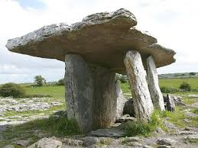
Поховання слід вважати мистецтвом, які виникли на перетині скульптури, архітектури та релігії. Археологи стверджують, що першими почали ховати своїх предків ще неандертальці 80-100 тис. років тому. Сталося подібне в епоху мустьєрської культури. Так в археології іменується пізніша культура раннього палеоліту в Європі, Південній Азії, Африці (отримала назву по печері Ле-Мустьє у Франції).
Обряди поховання відбивали двоїсте прагнення – видалити, знешкодити померлого і проявити турботу про нього: зв’язування трупа, завалювання камінням, кремація і т.п. поєднувалися з постачанням померлого інвентарем, а також жертвопринесеннями, муміфікацією та ін.

Slide 13
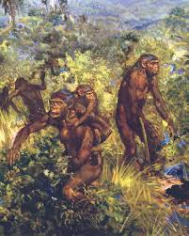
На більш високий рівень культура поховань піднялася у кроманьйонців. Померлим вони давали в останній шлях не тільки одяг, зброю і їжу, але й майстерно виготовлені прикраси (ймовірно, служили талісманами). У могилах кроманьйонців зустрічаються намиста з раковин і намиста із зубів тварин, сітки для волосся і браслети. Мертвих засипали криваво-червоною охрою, причому тілам надавали зігнуте положення, так що коліна майже торкалися підборіддя. Обряди поховання залежали від суспільного становища померлого (кургани вождів, піраміди фараонів), релігійних уявлень і ін. Поховання іноді супроводжувалося або завершувалося поминками, тризною. У сучасну епоху практикуються кремація і поховання у землю (інгумації)

Slide 14
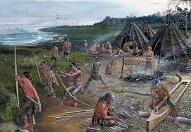
Мегаліти (від мега … і … літ) – культові споруди III-II тис. до н.е. з величезних необроблених або напівоброблених кам’яних брил. Найбільшу популярність здобули мегаліти Західної Європи (Стонхендж, Карнак), Північної Африки та Кавказу. До мегалітів відносяться дольмени, менгіри, кромлехи. У археології здобули популярність кургани ямної культури, виявлені в степах Східної Європи, зокрема в Придніпров’ї, і відносяться до епохи енеоліту (2-я половина III – початок II тисячоліття до н. Е.). Вона названа так по влаштуванню могильних ям під курганами. Розміри ямних курганів дуже значні. Діаметр їх кромлехи досягає 20 м, а висота інших сильно оплившіх насипів навіть зараз перевищує 7 м. До того ж над курганами підносяться ще кам’яні баби – кам’яні статуї людини (воїнів, жінок), які простояли чотири з гаком тисячі років.

Slide 15
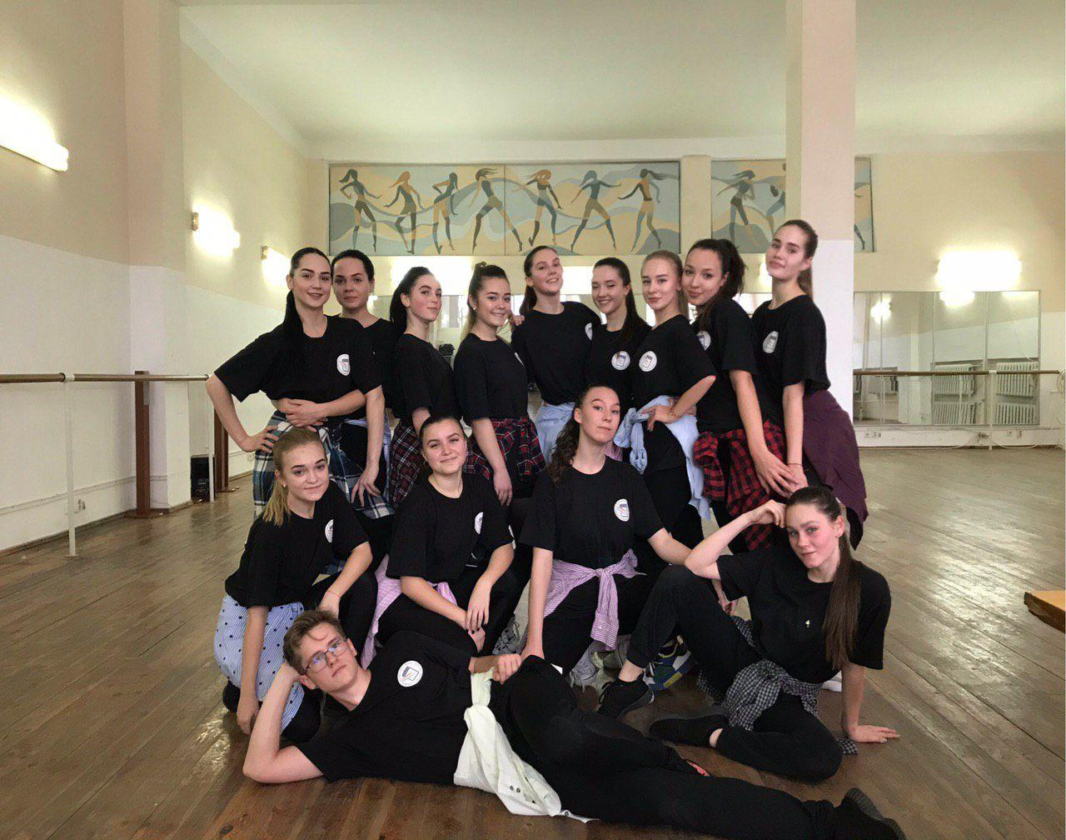
Дякуємо за увагу

